Slide 1
행렬 계산의 주요 특징
그래픽스/선형대수 수학적 표현기준의 설명

Slide 2
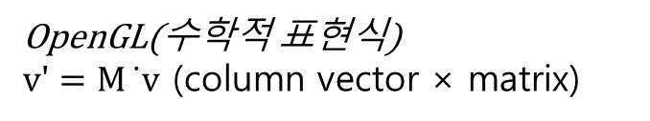
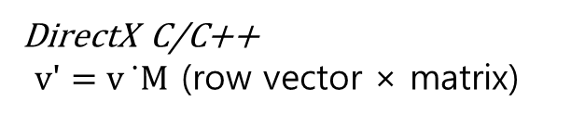

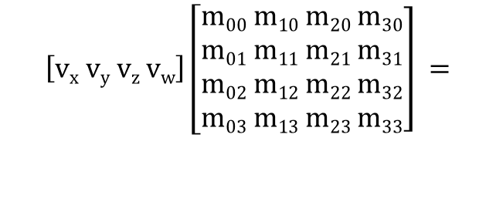
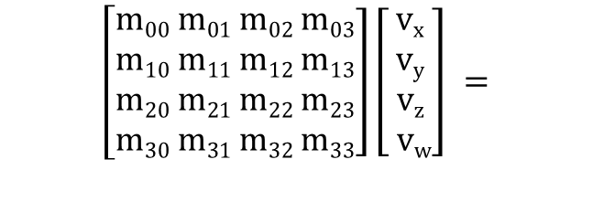
OpenGL(수학적 표현) vs DirectX
$$M = \left[\left.\left.\begin{aligned}m00 m01 m02 m03 \\ m10 m11 m12 m13 \\ m20 m21 m22 m23 \\ m30 m31 m32 m33\end{aligned}\right]\right.\right.$$
“벡터 v에 행렬 M을 적용한다”
“기존 벡터 v를, 새로운 좌표계(기저 벡터 집합) 기준으로 다시 표현하는 것”
CPU C/C++에서 표현방식,메모리배치가 서로반대.
OpenGL(수학적 표현식)
$v′=M ̇v$ (column vector × matrix)
DirectX C/C++
$v′=v ̇M$ (row vector × matrix)
$$\left[\left.\left.\begin{aligned}m00 m01 m02 m03 \\ m10 m11 m12 m13 \\ m20 m21 m22 m23 \\ m30 m31 m32 m33\end{aligned}\right]\right.\right.\left[\begin{aligned}vx \\ vy \\ vz \\ vw\end{aligned}\right] =$$
$$\left[vx vy vz vw\right]\left[\left.\left.\begin{aligned}m00 m10 m20 m30 \\ m01 m11 m21 m31 \\ m02 m12 m22 m32 \\ m03 m13 m23 m33\end{aligned}\right] =\right.\right.$$
메모리에는 기저벡터가 Column에 있으므로
column 먼저 배치
메모리에는 기저벡터가 row에 있으므로
row를 먼저 배치

Slide 3
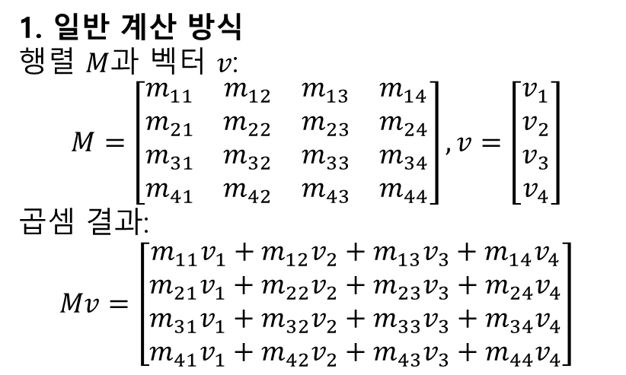

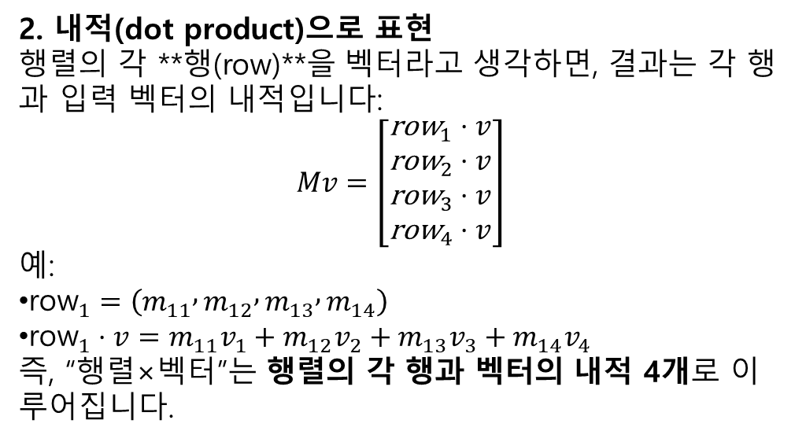
0. 행렬 연산과 내적
벡터의 내적 정의
두 4차원 벡터 $a=\left(a_{1} , a_{2} , a_{3} , a_{4}\right)$, $b=\left(b_{1} , b_{2} , b_{3} , b_{4}\right)$의 내적은
$$a⋅b=a_{1}b_{1}+a_{2}b_{2}+a_{3}b_{3}+a_{4}b_{4}$$
즉, 각 원소끼리 곱한 뒤 전부 더한 값입니다.
1. 일반 계산 방식
행렬 $M$과 벡터 $v$:
$$M=\left[\begin{matrix}m_{11} & m_{12} & m_{13} & m_{14} \\ m_{21} & m_{22} & m_{23} & m_{24} \\ m_{31} & m_{32} & m_{33} & m_{34} \\ m_{41} & m_{42} & m_{43} & m_{44}\end{matrix}\right], v=\left[\begin{matrix}v_{1} \\ v_{2} \\ v_{3} \\ v_{4}\end{matrix}\right]$$
곱셈 결과:
$$Mv=\left[\begin{matrix}m_{11}v_{1}+m_{12}v_{2}+m_{13}v_{3}+m_{14}v_{4} \\ m_{21}v_{1}+m_{22}v_{2}+m_{23}v_{3}+m_{24}v_{4} \\ m_{31}v_{1}+m_{32}v_{2}+m_{33}v_{3}+m_{34}v_{4} \\ m_{41}v_{1}+m_{42}v_{2}+m_{43}v_{3}+m_{44}v_{4}\end{matrix}\right]$$
2. 내적(dot product)으로 표현
행렬의 각 **행(row)**을 벡터라고 생각하면, 결과는 각 행과 입력 벡터의 내적입니다:
$$Mv=\left[\begin{matrix}{\text{row}}_{1}⋅v \\ {\text{row}}_{2}⋅v \\ {\text{row}}_{3}⋅v \\ {\text{row}}_{4}⋅v\end{matrix}\right]$$
예:
${\text{row}}_{1}=\left(m_{11} , m_{12} , m_{13} , m_{14}\right)$
${\text{row}}_{1}⋅v=m_{11}v_{1}+m_{12}v_{2}+m_{13}v_{3}+m_{14}v_{4}$
즉, “행렬×벡터”는 행렬의 각 행과 벡터의 내적 4개로 이루어집니다.

Slide 4
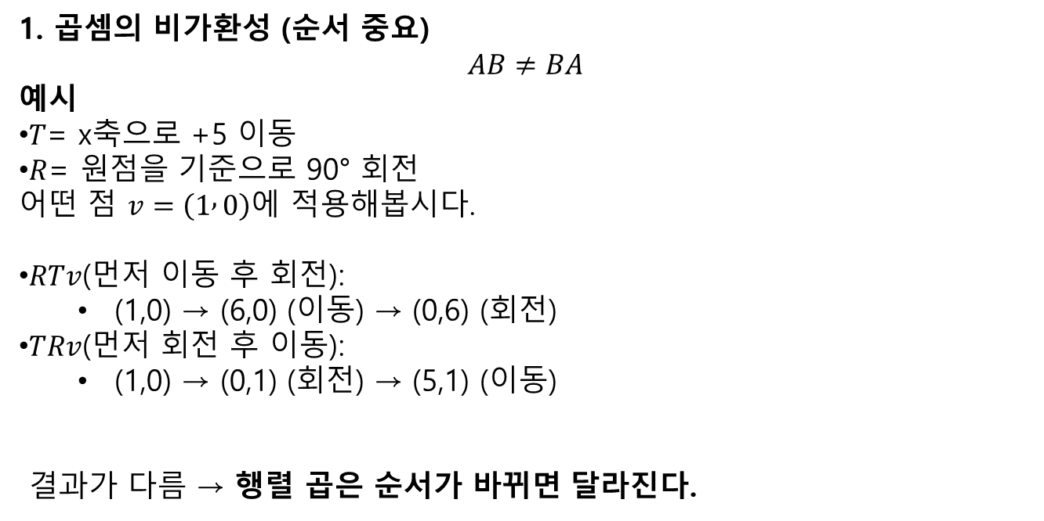
1. 곱셈의 비가환성 (순서 중요)
1. 곱셈의 비가환성 (순서 중요)
$$AB≠BA$$
예시
$T$= x축으로 +5 이동
$R$= 원점을 기준으로 90° 회전
어떤 점 $v=\left(1 , 0\right)$에 적용해봅시다.
$RTv$(먼저 이동 후 회전):
(1,0) → (6,0) (이동) → (0,6) (회전)
$TRv$(먼저 회전 후 이동):
(1,0) → (0,1) (회전) → (5,1) (이동)
결과가 다름 → 행렬 곱은 순서가 바뀌면 달라진다.

Slide 5
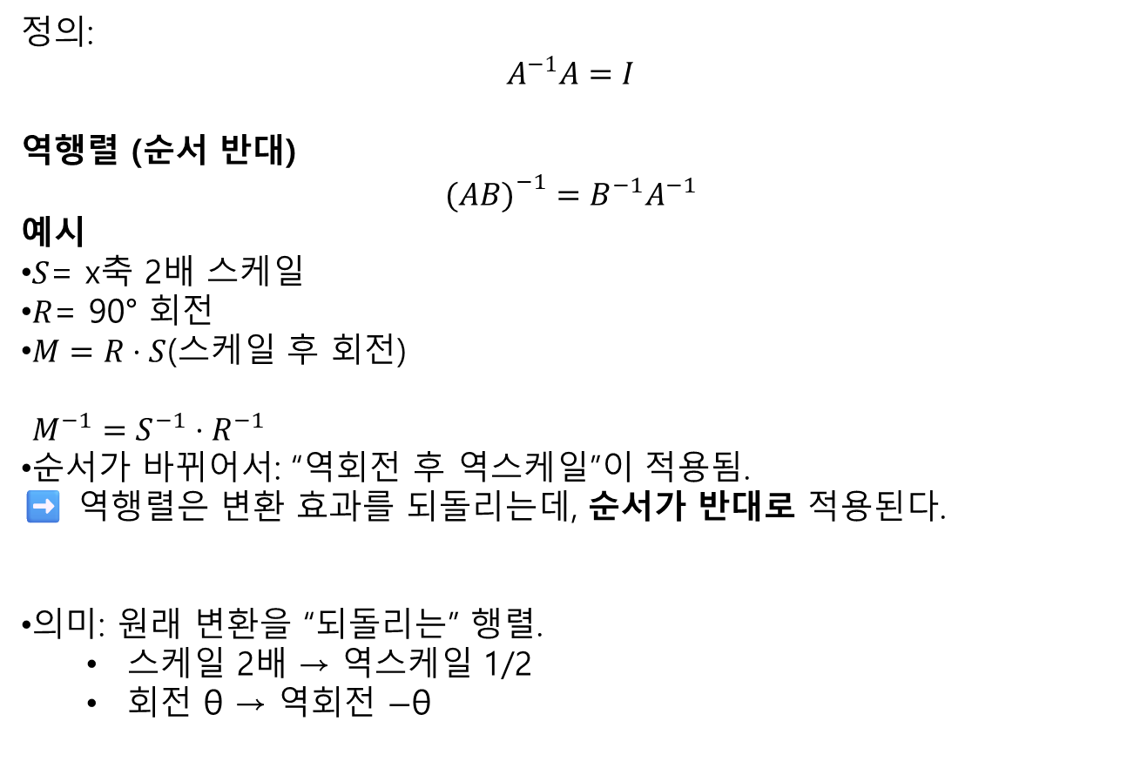
2. 역행렬(Inverse)
정의:
$$A^{−1}A=I$$
역행렬 (순서 반대)
$$(AB{\left.)\right.}^{−1}=B^{−1}A^{−1}$$
예시
$S$= x축 2배 스케일
$R$= 90° 회전
$M=R⋅S$(스케일 후 회전)
$M^{−1}=S^{−1}⋅R^{−1}$
순서가 바뀌어서: “역회전 후 역스케일”이 적용됨.
➡️ 역행렬은 변환 효과를 되돌리는데, 순서가 반대로 적용된다.
의미: 원래 변환을 “되돌리는” 행렬.
스케일 2배 → 역스케일 1/2
회전 θ → 역회전 −θ

Slide 6
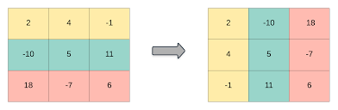
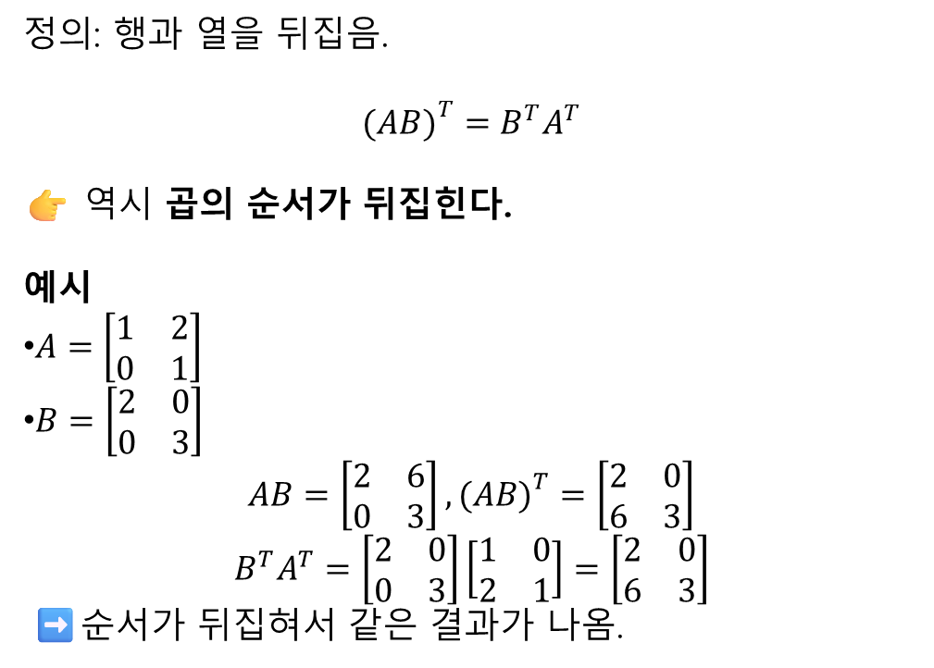

3. 전치(Transpose)
정의: 행과 열을 뒤집음.
$$(AB{\left.)\right.}^{T}=B^{T}A^{T}$$
👉 역시 곱의 순서가 뒤집힌다.
예시
$A=\left[\begin{matrix}1 & 2 \\ 0 & 1\end{matrix}\right]$
$B=\left[\begin{matrix}2 & 0 \\ 0 & 3\end{matrix}\right]$
$$AB=\left[\begin{matrix}2 & 6 \\ 0 & 3\end{matrix}\right],(AB{\left.)\right.}^{T}=\left[\begin{matrix}2 & 0 \\ 6 & 3\end{matrix}\right]$$
$$B^{T}A^{T}=\left[\begin{matrix}2 & 0 \\ 0 & 3\end{matrix}\right]\left[\begin{matrix}1 & 0 \\ 2 & 1\end{matrix}\right]=\left[\begin{matrix}2 & 0 \\ 6 & 3\end{matrix}\right]$$
➡️ 순서가 뒤집혀서 같은 결과가 나옴.
회전행렬의 성질:
$$R^{−1}=R^{T}$$
즉, 회전 행렬은 “역행렬 = 전치”가 됩니다.

Slide 7
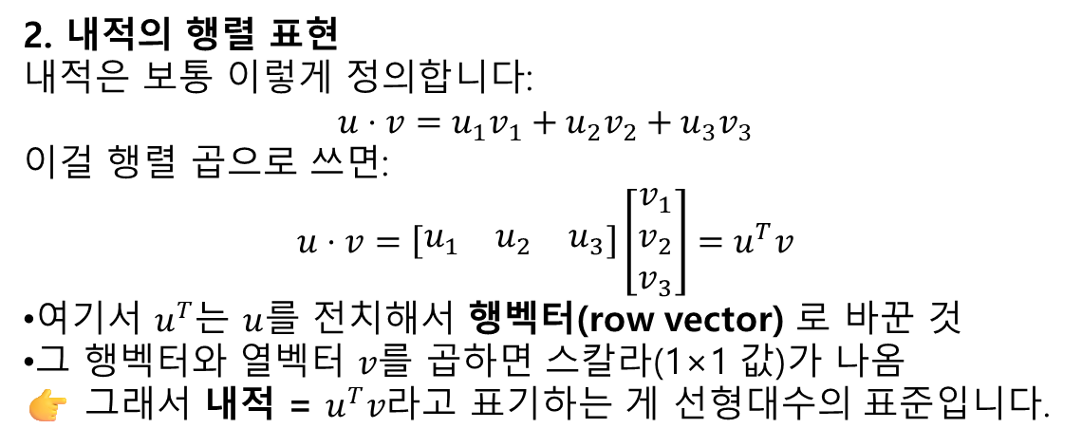
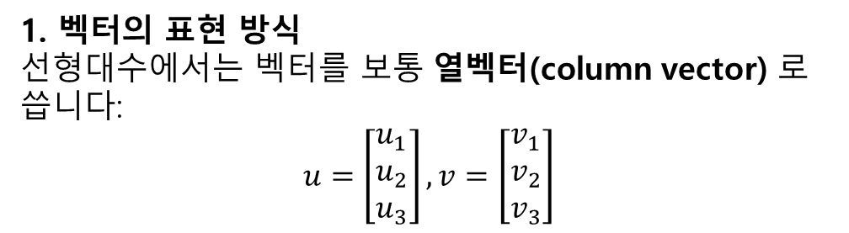
3-1. 벡터 내적과 행렬 전치
1. 벡터의 표현 방식
선형대수에서는 벡터를 보통 열벡터(column vector) 로 씁니다:
$$u=\left[\begin{matrix}u_{1} \\ u_{2} \\ u_{3}\end{matrix}\right], v=\left[\begin{matrix}v_{1} \\ v_{2} \\ v_{3}\end{matrix}\right]$$
2. 내적의 행렬 표현
내적은 보통 이렇게 정의합니다:
$$u⋅v=u_{1}v_{1}+u_{2}v_{2}+u_{3}v_{3}$$
이걸 행렬 곱으로 쓰면:
$$u⋅v=\left[\begin{matrix}u_{1} & u_{2} & u_{3}\end{matrix}\right]\left[\begin{matrix}v_{1} \\ v_{2} \\ v_{3}\end{matrix}\right]=u^{T}v$$
여기서 $u^{T}$는 $u$를 전치해서 행벡터(row vector) 로 바꾼 것
그 행벡터와 열벡터 $v$를 곱하면 스칼라(1×1 값)가 나옴
👉 그래서 내적 = $u^{T}v$라고 표기하는 게 선형대수의 표준입니다.

Slide 8
4. 결합법칙
(AB)C=A(BC)
행렬 곱은 결합법칙은 성립합니다.
👉 따라서 “한꺼번에 합쳐서 곱하는” 게 가능.
예: 월드 = T·R·S 로 미리 합쳐두고, 정점에 한 번만 곱하기.

Slide 9

5. 분배법칙
$$A\left(B+C\right)=AB+AC$$
$$\left(B+C\right)A=BA+CA$$
👉 여러 벡터나 행렬에 같은 변환을 적용할 때 분배 가능.

Slide 10
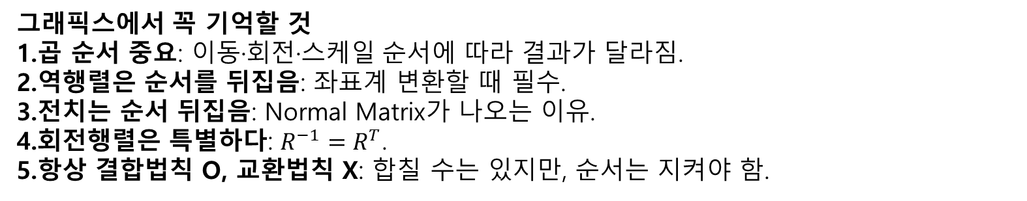
그래픽스에서 꼭 기억할 것
곱 순서 중요: 이동·회전·스케일 순서에 따라 결과가 달라짐.
역행렬은 순서를 뒤집음: 좌표계 변환할 때 필수.
전치는 순서 뒤집음: Normal Matrix가 나오는 이유.
회전행렬은 특별하다: $R^{−1}=R^{T}$.
항상 결합법칙 O, 교환법칙 X: 합칠 수는 있지만, 순서는 지켜야 함.

